Slide 1
ГБДОУ д/с № 48 Кировского района Санкт-Петербурга Комплексная НОД по развитию речи детей подготовительной к школе группы (Образовательная область «Коммуникация» с интеграцией образовательных областей «Музыка», «Здоровье», «Социализация», «Художественное творчество»)
Презентацию подготовила:
Воспитатель – Аляева О.А.

Slide 2
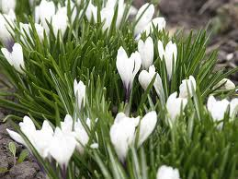
Тема НОД
«Апрель» Я. Аким
Заучивание стихотворения

Slide 3
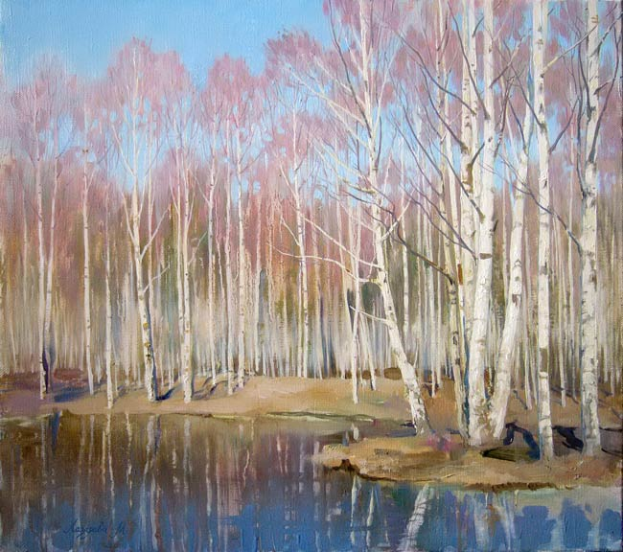
Цель:
Развивать мышление, память, чуткость к поэтическому слову.
Задачи:
Познакомить детей с новым стихотворением, помочь почувствовать красоту и выразительность языка произведения.
Продолжать работу со словом, слогом, звуком как единицами речи.
Воспитывать любовь к
поэзии, к литературе.

Slide 4
Предварительная работа
Наблюдение в природе признаков весны.
Чтение рассказов, стихов, загадок о весне
Рассматривание иллюстраций.
Знакомство с репродукцией картины И. Левитана «Весна пришла…»
Прослушивание записи муз. А .Вивальди «Времена года» цикл «Весна».

Slide 5
Материал:
Запись музыки.
Таблички со словами.
Дидактическая игра «Определи гласный, согласный звуки».
Цветные карандаши, альбомные листы.

Slide 6
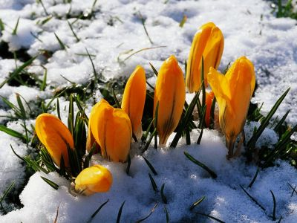
НОД
1-я часть (вводная):
Детям предлагается отгадать загадку для определения тематики мероприятия и решения поставленных задач.
Яростно река ревёт
И разламывает лёд.
В домик свой скворец вернулся,
А в лесу медведь проснулся.
В небе жаворонка трель.
Кто же к нам пришёл?
(Апрель)

Slide 7
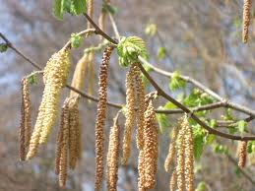
Непосредственно образовательная деятельность
Детям предлагают послушать музыку А. Вивальди «Времена года» цикл «Весна».
После прослушанного детям задаются вопросы.

Slide 8
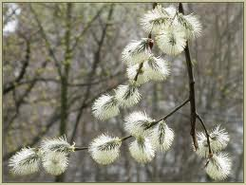
2-я часть (основная):
Воспитатель читает стихотворение
Я. Аким «Апрель»
… Долго шла весна тайком
От ветров и стужи,
А сегодня – прямиком
Шлепает по лужам,
Гонит талые снега
С гомоном и звоном,
Чтобы выстелить луга
Бархатом зеленым.
«Скоро, скоро быть теплу!» -
Эту новость первой
Барабанит по стеклу
Серой лапкой верба…

Slide 9
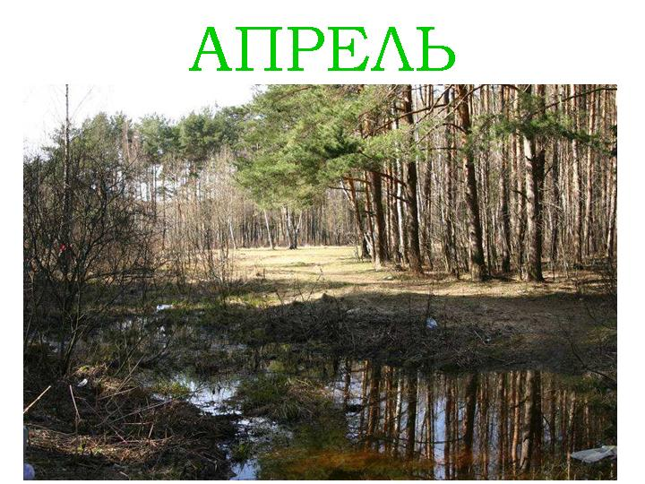
Педагог задает детям вопросы после прочитанного.
Дети индивидуально повторяют ответы – строчками стихов.
Дети повторяют индивидуально с интонационной радостью
Воспитатель дает время на запоминание и вызывает детей. Сначала дети читают эстафетно по одному четверостишию, а затем рассказывают наизусть. Воспитатель тихо подсказывает, оценивает декламацию с точки зрения ее выразительности.

Slide 10
Непосредственно образовательная деятельность
Воспитатель предлагает детям составить предложения с этим словом. Выбрать слова из двух слогов, из трех слогов.
Воспитатель просит назвать гласные, согласные звуки в словах (весна, верба), на каком месте в слове они стоят.
Воспитатель просит детей разложить на столах фишки (красные, зеленые, синие) так, как расположены звуки в слове – ВЕСНА.
Дети выполняют задание и проверяют его друг у друга.
ВЕСЕННИЙ
ВЕСНА
ВЕРБА

Slide 11
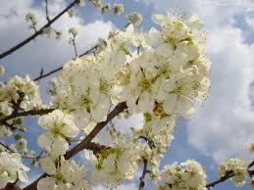
3-я часть (заключительная):
Дети ложатся на ковер и закрывают глаза.
Воспитатель включает музыку и просит детей представить картину весны, звуки весны.

Slide 12
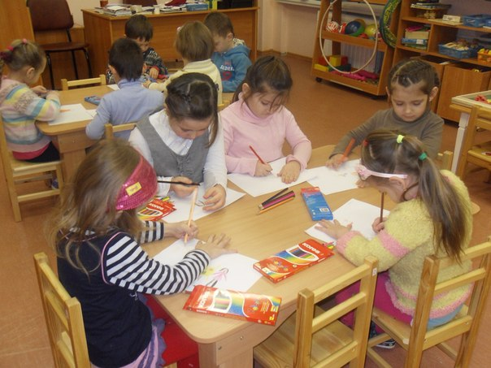
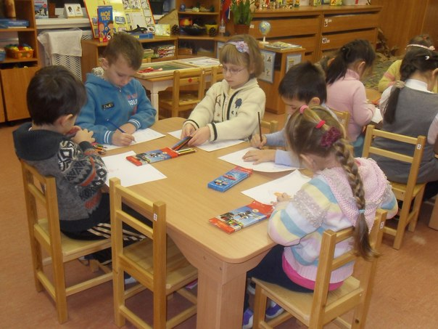
Непосредственно образовательная деятельность
Воспитатель предлагает детям нарисовать картину весны под музыку А. Вивальди.

